Slide 1




POR QUE AS CIDADES
ESTÃO EM RISCO?

Slide 2



Ao final desta aula você será capaz de:
• Compreender o PANORAMA da problemática envolvendo riscos e desastres nas cidades;
• Entender os ELEMENTOS básicos que compõe a noção de risco;
• Compreender os MOTIVOS e as CAUSAS do porquê as cidades estão em risco;
• Compreender as tendências globais do RRD;
• Entender a evolução histórica da RRD no mundo: Marcos de Sendai e Hyogo.
Notes:
2

Slide 3
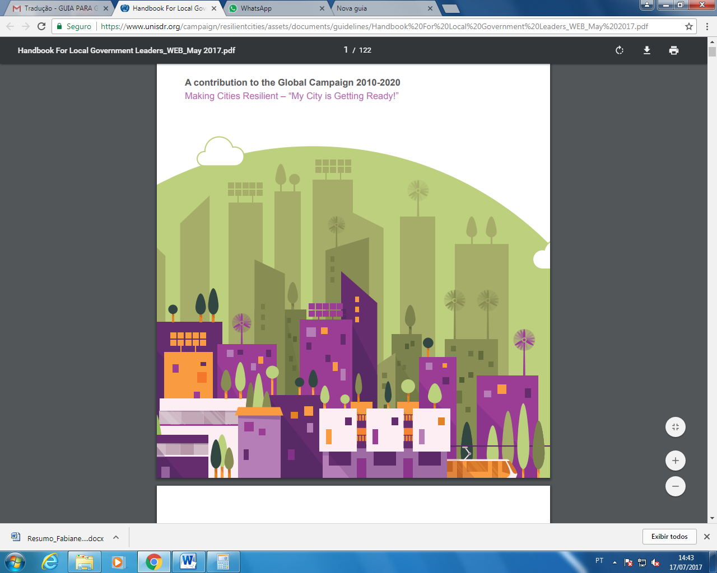
Inicialmente...
Compreensão do RISCO

Slide 4

ELEMENTOS DO RISCO:
PERIGO
EXPOSIÇÃO
RISCO
VULNERABILIDADE
Esses elementos não são estáticos e podem ser melhorados, dependendo da capacidade institucional e individual para lidar e/ou agir para reduzir o risco e aumentar a resiliência.
Outras definições de risco também são aceitas. Veja mais no material da A3!
Notes:
4

Slide 5
Mas afinal...
Por que as CIDADES estão em RISCO?

Slide 6

URBANIZAÇÃO RÁPIDA
Mais de 50% da população mundial reside em áreas urbanas e até 2050 esse numero deverá aumentar para 66%;
Urbanização rápida aliada a falta ações de planejamento e uso do solo pressionam a terra e os serviços, levando novas populações a se instalarem em áreas propensas a riscos.
QUEM PAGA O PREÇO?
Particularmente aqueles que vivem em assentamentos informais, são afetados desproporcionalmente por perigos e muitas vezes não possuem recursos para se recuperar de desastres;
Desigualdade e exclusão social gerada pela falta de oportunidades igualitárias limitam
as alternativas de habitação e mobilidade.
Notes:
6

Slide 7
INFRAESTRUTURA
De acordo com a Organização de Cooperação e Desenvolvimento Econômico (OCDE, 2007), os governos terão que gastar aproximadamente US $ 71 trilhões até 2030 para fornecer infra-estrutura adequada para eletricidade, transporte rodoviário e ferroviário, telecomunicações e água em todo o mundo, inclusive em Países desenvolvidos para sustentar a urbanização e o crescimento populacional.
Os governos locais geralmente não possuem recursos para impor códigos e padrões de construção e para emitir licenças de forma oportuna e econômica; essa situação contribuiu para a construção ilegal de habitação ilegal.
Notes:
7

Slide 8
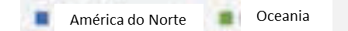
As áreas urbanas da Ásia, seguidas por África e as regiões da América Latina e do Caribe foram as mais afetadas por desastres ocorridos entre 1985 e 2015
500
400
300
200
100
0
Hidrológico
Meteorológico
Geofísico
Climatológico
Biológico
Oceania
África
Ásia
Europa
América Latina e Caribe
América do Norte
América do Norte
UN-DESA, EM-DAT, CRED
Notes:
8

Slide 9
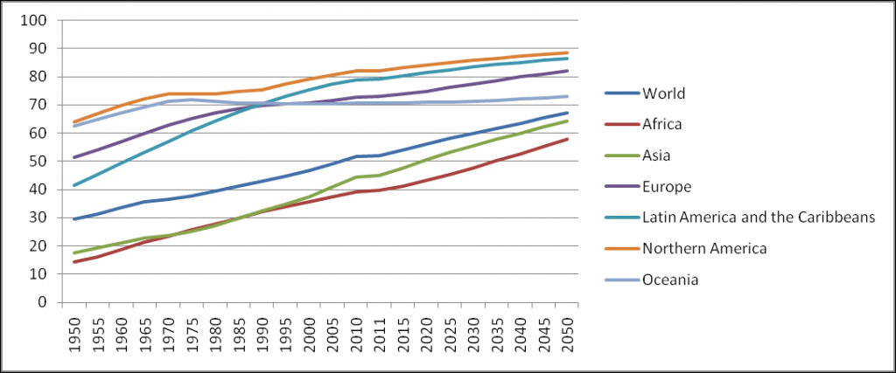
Tendências e estimativas de urbanização nas principais regiões
do mundo (em %) de 1950 a 2050
Mundo
África
Ásia
Europa
América Latina e Caribe
América do Norte
Oceania
UN-DESA (2010), UN-DESA (2011)
Notes:
9

Slide 10
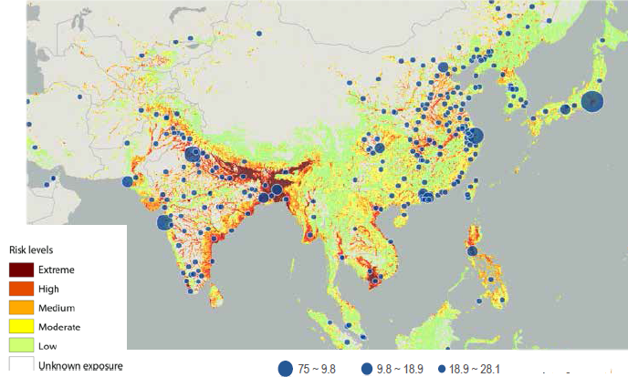
Aglomerações urbanas com mais de 750 mil habitantes em 2011 e distribuição do potencial risco de mortalidade de perigos hidrometeorológicos
Graus de risco
Extremo
Alto
Médio
Moderado
Baixo
Não determinado
Notes:
10

Slide 11
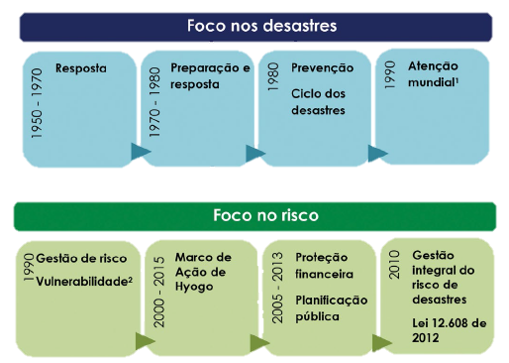
CEPED-UFRGS, 2014
Notes:
11

Slide 12
2005-2015
Marco de Hyogo

Slide 13
5 PRIORIDADES DE AÇÃO
Garantir que a redução do risco de desastres seja uma prioridade
Compreender e reduzir os fatores de risco
Fortalecer a efetividade da resposta
Desenvolver a compreensão e percepção da comunidade
Alerta precoce aos eventos extremos
Notes:
13

Slide 14
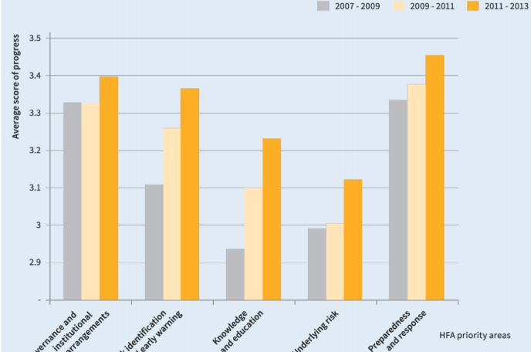
RESULTADOS DE HYOGO
Pontuação média do progresso
Governança e organização institucional
Identificação do risco e sistemas
de alerta
Conhecimento e educação
Risco subjacente
Preparação e resposta
Prioridades de Hyogo
GAR, 2013
Notes:
14

Slide 15
2015-2030
Marco de Sendai

Slide 16
4 PRIORIDADES DE AÇÃO
Compreensão do risco de desastres
Investir na redução do risco de desastres para a resiliência
Melhorar a preparação a fim de ter uma resposta eficaz e recuperar, reabilitar e reconstruir melhor
Fortalecimento da governança para gerenciar o risco de desastres
Notes:
16

Slide 17
AVANÇOS DE SENDAI
• Mudança de foco: reduzir riscos de desastres e não mais perdas por desastres;
• Compreender e abordar fatores criadores de risco (atuais e futuros);
• Mudança de “o que fazer?” para “como fazer?”;
• Escopo inclui ameaças extensivas, de pequena escala, tecnológicas e biológicas;
• Conjunto de metas globais e princípios orientadores;
• Responsabilidade para a RRD compartilhada com partes interessadas;
• Mobilização de investimentos sensíveis ao risco.
Notes:
17

Slide 18


IMPORTANTE!!!
• Desastres não são naturais;
• Todos vivemos sob risco. Qual o risco aceitável?
• Desastres x desigualdade social;
• Mudança de foco: reduzir riscos de desastres e não mais perdas por desastres;
• Planos de ações nacionais e locais até 2020;
• Ações proativas e não reativas.
Continue assistindo o Resiliência na Real!
Notes:
18

Slide 19
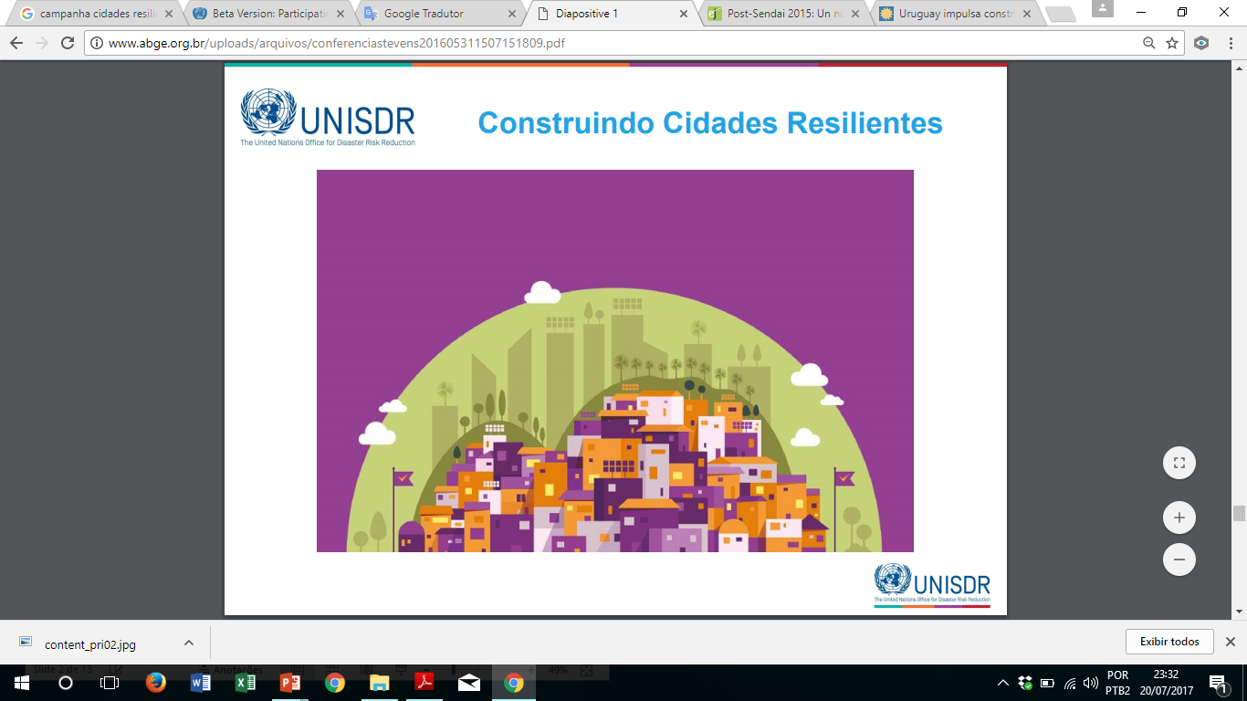
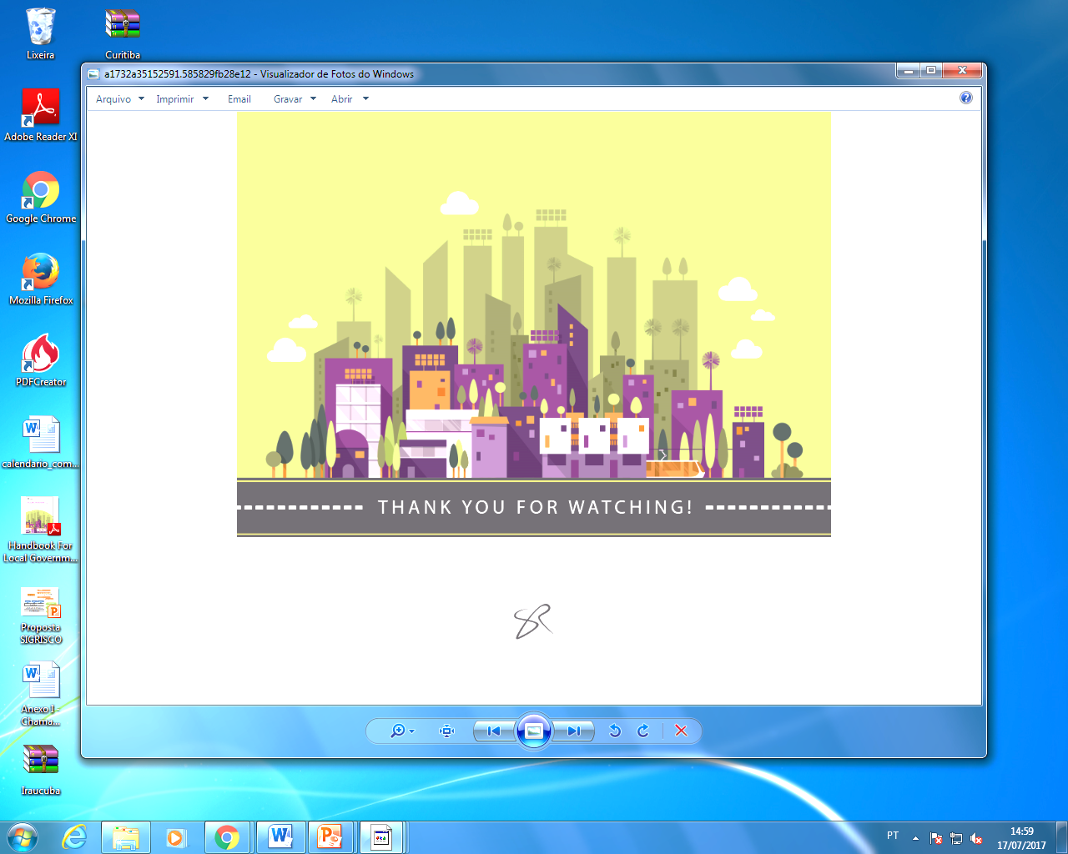
O B R I G A D O !

